Slide 1
Estatística
Aula 2:
Medidas de dispersão e Medidas de posição.

Slide 2
Medidas de Posição:
As medidas de posição são o valor médio, a mediana e a moda.
Estes indicadores estatísticos são de extrema importância para a análise de dados, tanto os qualitativos como quantitativos.
É de extrema importância para o analista saber quando usar estes indicadores estatísticos a partir dos dados coletados.
Um erro de interpretação no uso de um indicador deste colocará toda a análise estatística em descrédito.

Slide 3
Exemplificando a importância do uso correto de um indicador estatístico:
Exemplo: Uma pesquisa foi realizada em 20 apartamentos de um prédio. Em um item da pesquisa foi perguntado ao morador quantos aparelhos smartfones haviam na sua residência.
A tabela abaixo mostra os dados da pesquisa:
101 | 102 | 103 | 104 | 201 | 202 | 203 | 204 | 301 | 302 | 303 | 304 | 401 | 402 | 403 | 404 | 501 | 502 | 503 | 504
2 | 3 | 3 | 2 | 4 | 4 | 3 | 3 | 2 | 3 | 3 | 3 | 2 | 105 | 3 | 2 | 4 | 3 | 2 | 4

Slide 4
Continuação da exemplificação:
A partir dos dados coletados, o analista toma a decisão de calcular a média aritmética dos dados. Este então apresenta o seguinte resultado:
Na média, cada apartamento do prédio tem 8 aparelhos smartfones.
Ai está o problema na metodologia adotada, pois não foi observado que o morador do ap. 402 apresenta um dado muito discrepante dos outros moradores.
Provavelmente, o morador do ap. 402 é um técnico que conserta smartfones no seu ap. ou ele pode ser um colecionador de smartfones.
Então, apresentar o valor médio como indicador estatístico pode não ser o mais indicado como neste caso.

Slide 5
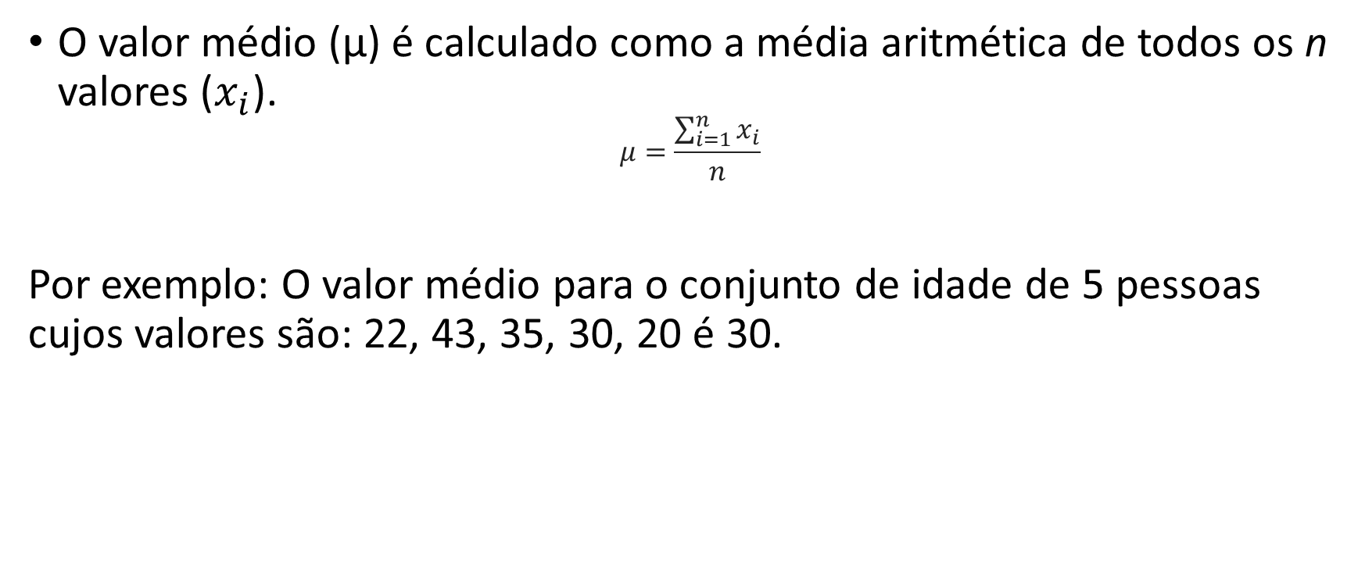
Medidas de Posição: Valor Médio.
O valor médio (μ) é calculado como a média aritmética de todos os n valores ($x_{i}$).
$$μ=\frac{\sum_{i=1}^{n}{x_{i}}}{n}$$
Por exemplo: O valor médio para o conjunto de idade de 5 pessoas cujos valores são: 22, 43, 35, 30, 20 é 30.

Slide 6
Medidas de Posição: Mediana.
A mediana (Med.) de um conjunto de valores (colocados em Rol) é o valor situado no centro do conjunto de dados.
O conjunto pode ter um valor par ou ímpar de dados, então a determinação da mediana deverá seguir uma regra.
A mediana é muito bem utilizada quando temos um conjunto de dados com muitos ‘outliers’ que são dados extremamente discrepantes no conjunto.

Slide 7
Medidas de Posição: Mediana.
Conjunto de dados:
n ímpar.
Neste caso o valor central do conjunto (em Rol) é a mediana.
Exemplo: A mediana da série: 1, 1, 2, 2, 3, 3, 4 é 2.
(1, 1, 2), 2, (3, 3, 4)

Slide 8
Medidas de Posição: Mediana.
Conjunto de dados:
n par.
Neste caso o valor central do conjunto (em Rol) é dado pela média aritmética dos dois valores centrais.
Exemplo: A mediana da série: 2, 10, 12, 20, 22, 31, 34, 40 é 21.
(2, 10, 12), 20, 22,(31, 34, 40)

Slide 9
Medidas de Posição: Moda.
A moda (Mod.) de uma série de valores é o valor de maior frequência absoluta, ou seja, o valor que aparece o maior número de vezes no conjunto.
Exemplo: A moda da série de dados: 1, 22, 33, 41, 33, 23 é 33.
A moda é utilizada para preencher dados tipo ‘missing values’ em variáveis categóricas. Por exemplo se numa tabela estiver faltando dados na coluna sexo onde lê-se M=0 e F=1 opta-se pela moda para preencher os dados faltantes.

Slide 10
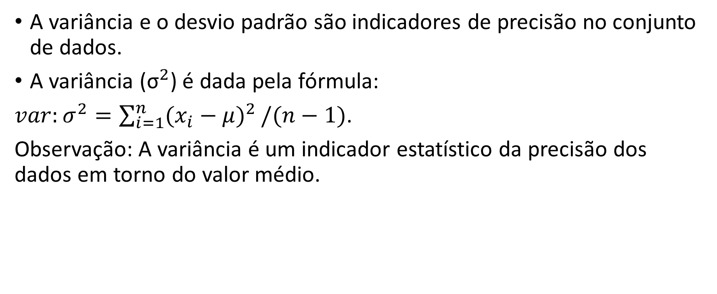
Medidas de Dispersão: Variância.
A variância e o desvio padrão são indicadores de precisão no conjunto de dados.
A variância (${\text{σ}}^{2}$) é dada pela fórmula:
${var:σ}^{2}=\sum_{i=1}^{n}{{(x_{i}−μ)}^{2}}/(n−1)$.
Observação: A variância é um indicador estatístico da precisão dos dados em torno do valor médio.

Slide 11
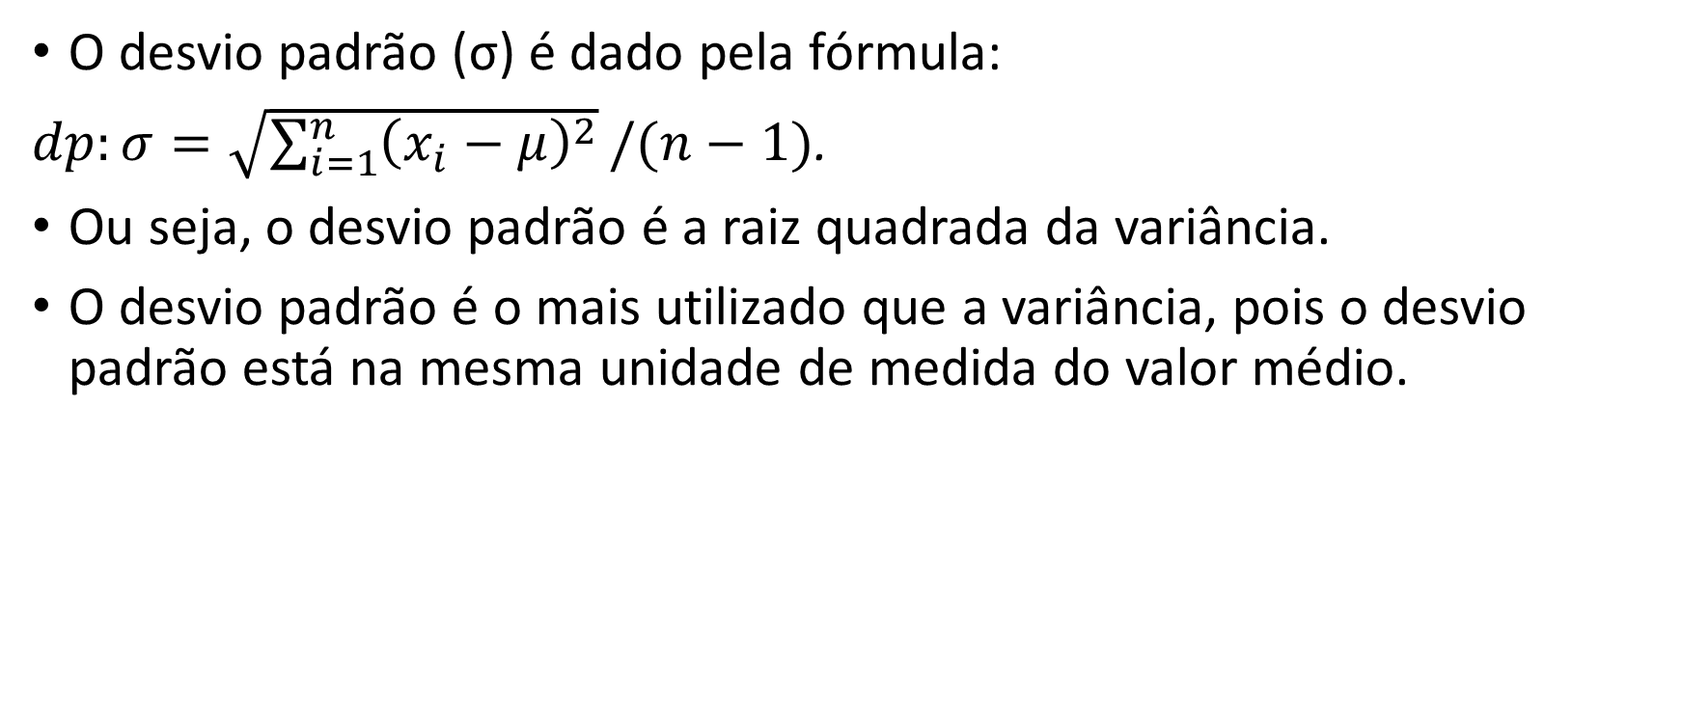
Medidas de Dispersão: Desvio Padrão.
O desvio padrão (σ) é dado pela fórmula:
$dp:σ=\sqrt{\sum_{i=1}^{n}{{\left(x_{i}−μ\right)}^{2}}}/(n−1)$.
Ou seja, o desvio padrão é a raiz quadrada da variância.
O desvio padrão é o mais utilizado que a variância, pois o desvio padrão está na mesma unidade de medida do valor médio.

Slide 12
Medidas de Dispersão: Variância e Desvio Padrão.
Exemplo: Determinar o valor médio, a variância e o desvio padrão para a série de 5 medidas de idade a seguir:
Os resultados são:
Valor médio: 20 anos
Variância: 10 anos²
Desvio Padrão: 3,16 anos
17 | 18 | 21 | 25 | 19

Slide 13
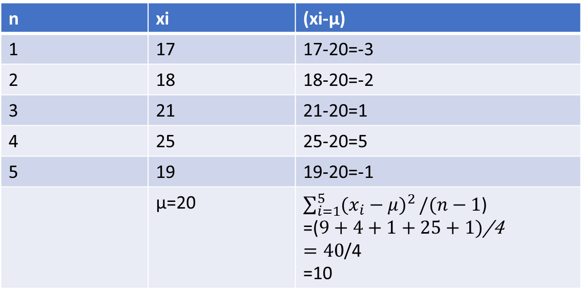
Memória de Cálculo:
Valor médio=20, Variância=10
n | xi | (xi-μ)
1 | 17 | 17-20=-3
2 | 18 | 18-20=-2
3 | 21 | 21-20=1
4 | 25 | 25-20=5
5 | 19 | 19-20=-1
 | μ=20 | $\sum_{i=1}^{5}{({x_{i}−μ)}^{2}}/(n−1$) =($9+4+1+25+1)$/4 $=40$/4 =10
(xi-μ)^2
9
4
1
25
1

Slide 14
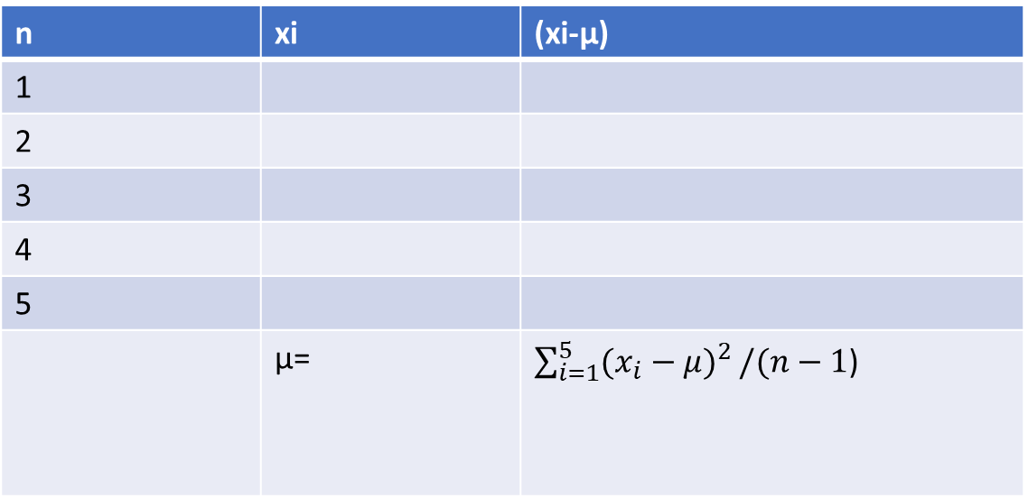
Exercício de Revisão:
Determine o valor médio, variância e desvio padrão para a série:
Altura (cm) 10, 8, 12, 14, 7.
n | xi | (xi-μ)
1
2
3
4
5
 | μ= | $\sum_{i=1}^{5}{({x_{i}−μ)}^{2}}/(n−1$)
(xi-μ)^2

Slide 15
Exercício de Revisão:
Determine o valor médio, moda, mediana para o conjunto de dados:
a) 3, 2, 4, 4, 5, 7, 6
b) 3, 2, 4, 5, 4, 6, 7,8

Slide 16
FIM

